Slide 1
数智驱动的肉鸡养殖根因分析实施方案
2024.05

Slide 2




基于全面养殖数据，利用归因分析等先进数字化手段洞察关键养殖因素，高效指导养殖方案策略的优化迭代，有效赋能数字化养殖质效提升。
Executive Summary
背景目标
项目背景：近年来随着养鸡业疫病增多鸡群健康保障问题日益严峻，如何高效利用前期数据积累，充分发挥数据价值，全面提升养鸡质效，应逐步提上重要日程。
项目目标：1.数据的可用性；2.数据的颗粒度足以支撑分析用；3.分析过程对于业务是有价值的，可以支撑后续养殖质量和养殖效率提升。
数据范围
实施过程
预期效果
本期项目预计使用的养殖相关数据包括养鸡场环控数据以及养殖关键数据
通过五大关键实施步骤完成对于数据质量的探查及固定指标分析报告，预计项目时长为7周*
通过本期PoC项目，聚焦两个问题的效应分析，为后续项目的完整实施奠定基础
养鸡场环控数据
温度和湿度
1. 前期准备
1周
养殖质量提升
空气质量
《数据质量检查报告》
光照强度
2. 数据质量检查
3周
…
《变量分布及趋势分析》
3. 现状分析
1周
养殖关键数据
《自变量与目标变量之间影响效应分析》
生长速度
饲料转化率
4. 效应分析
3周
《影响效应分析结果解读》
健康状况
5. PoC结果结合和知识转移
1周
…
*由于工作会并行开展，单项加总会大于整体项目周期，详细工作计划，请详见P8

Slide 3

基于全面养殖数据，利用归因分析等先进数字化手段洞察关键养殖因素，高效指导养殖方案策略的优化迭代，有效赋能数字化养殖质效提升。
数字化赋能养殖质效提升
养得好？
死得少？
数据完整
因果明确
质效提升
预期效果
养殖数据质量提升，覆盖全面
养殖效果层层归因，有据可依
养殖方案优化，效率提升
本期PoC实施内容
20周
3周
3周
4周
4周
4周
2周
环控数据和生产数据质量检查
现状分析
效应分析
过程子模型建立
过程子模型解读和验证
可视化分析报告
实施步骤
分析环境搭建
数据质量检查
数据分布分析
目标变量及自变量确定
相关性探查分析
子模型建设应用规划
数据特征工程
死淘率模型
出栏重量模型
周增重模型
跨期验证
单因素分析
分析报告
What-if分析结果
农场环控数据
农场养殖关键数据
数据支撑
温度和湿度
空气质量
光照强度
水质监测
饲料消耗量
…
生长速度
饲料转化率
产量
健康状况
经济效益
…

Slide 4
在本期PoC阶段，建议通过相关数据质量检查、现状分析、效应分析三大分析流程，快速构建起对于数据情况的探查认知，并形成两个主要问题场景下的效应分析结论，提供相应的管理策略。
1
2
3
环控数据和生产相关数据质量检查
现状分析
效应分析
数据质量检查能够发现和纠正数据中的错误和异常，确保数据的准确性和可靠性
针对死淘率、生产性能进行分布分析，确定死淘率和生产性能目标值和数据的可用性，识别是否存在异常模式和趋势，进行颗粒度的对齐
通过ANOVA分析/相关性探查 – 探索固定因素对于死淘率，生产性能的影响，辅助业务长期规划和确定子模型的建设规划
缺失率
极值
异常值
鸡舍位置（编号）
初生重量
鸡舍面基
时序完整性
数据格式
··· ···
饲料
进雏日期（月份，环境温度等）
品种
进雏数量
饲养密度
雏源
环控数据质量检查报告
温度
缺失率：86%
极值：43℃
异常值：无
时序是否完整：缺少2023年2月4日数据
数据格式：int
示例
示例
示例
死淘率、生产性能的分布进行分析
目标值
数据可用性
异常值
趋势
效应分析
不同月份对于生产性能的影响
不同温湿度对生产性能的影响
内外部环境的变化对死淘率的影响
不同阶段对内外部环境变化的敏感程度
……

Slide 5
通过数据质量检查，盘点现有数据的可用情况，通过统计分析对目标变量进行分布分析，更为精准的确定目标变量，通过效应分析，探索其对目标结果的影响因素
1
数据质量检查
2
现状分析
3
效应分析
检查环境控制数据和生产相关的数据质量，
发现和纠正数据中的错误和异常，
确保数据的准确性和可靠性
针对死淘率、生产性能进行分布分析，
确定死淘率和生产性能目标值和数据的可用性，识别是否存在异常模式和趋势
运用ANOVA分析/相关性探查 ，
探索固定因素对于死淘率、出栏重量的影响
固定因素
数据质量指标
直方图
箱线图
散点图
鸡舍位置（编号）
鸡舍面积
标准差图
误差线图
簇状图
饲料
品种
缺失率
极值
异常值
雏源
初生重量
时序完整性
数据格式
··· ···
死淘
目标值：死淘量、死淘率
数据：日龄、死鸡、肿头、弱小鸡、脐炎、糊肛、腿病……
1
进雏数量
饲养密度
进雏日期（月份，月度环境温度等）
完整性：描述信息的完整程度（如：是否有空值）
准确性：描述数据和客观实体的特征是否相一致（如：数据库记录的环控指标和实际指标是否一致）
有效性：数据是否满足定义条件、内容规范约束等（如：温度应在合理区间）
一致性：描述同一个信息主体在不同数据集中的属性是否相同（如：鸡舍编号在不同系统中是否一致）
及时性：描述从业务发生到相关数据能够被使用的及时程度（如：能否实时查看肉鸡重量相关数据）
数据质量检查维度
相关分析
ANOVA
方差分析
生产性能
生产性能数据：栋舍编号、批次号、EEF值、存活率、平均体重、饲料转化率、饲养天数……
环境数据：栋舍编号、时间戳、温度、湿度、养殖阶段、品种……
2
应用领域
指导长期规划
确定子模型的建设规划

Slide 6




【算法介绍】运用相关分析、方差分析及回归分析的应用，研究待分析变量之间的关系，并通过相关性系数、检验统计量或回归表达式以刻画变量之间的关系。
相关分析
ANOVA方差分析
回归分析
是对客观现象具有的相关关系进行研究分析。主要关注的是变量之间的线性关系，帮助我们对于关系的密切程度和变化的规律性有数量上的认知。
是检验两个或多个样本均值之间是否存在差异的统计方法。适用于分类变量和连续变量之间的关系研究，可以用来确定某个因素对结果变量的影响是否显著。
研究变量之间存在但又不确定的相互关系以及密切程度，即用于探索和建立变量之间的因果关系，并预测一个或多个自变量对因变量的影响程度。
相关系数
方差分析（ANOVA）的基本思想是将总体的方差分解为组内方差和组间方差两部分，然后通过比较组间方差和组内方差的大小来判断组别之间是否存在显著差异。方差分析通常包括以下几个步骤：
在回归分析中，通常有一个或多个自变量（也称解释变量、预测变量）和一个因变量（也称响应变量、目标变量）。回归分析的目标是找到自变量与因变量之间的关系，并用一个数学模型来描述这种关系。
Pearson相关系数用于衡量两个连续变量之间的线性相关性。
$$γ= \frac{\sum{(X_{i}−\overline{X})(Y_{i}−\overline{Y})}}{\sqrt{\sum{{(X_{i}−\overline{X})}^{2}}{{(Y}_{i}−\overline{Y})}^{2}}}$$
Spearman秩相关系数用于衡量两个变量之间的等级相关性，适用于变量不满足正态分布或存在异常值的情况。
建立假设：首先建立零假设和备择假设，零假设通常是各组之间的平均值没有显著差异，备择假设则相反。
线性回归分析：最简单的形式，研究一个自变量和一个因变量之间的线性关系。
$$y=ax+b$$
1
A
$$ρ=1−\frac{6\sum{d^{2}}}{n(n^{2}−1)}$$
收集数据：收集各组的数据，确保数据满足方差分析的基本假设，如正态分布和方差齐性。
逻辑回归分析：用于研究二分类问题，自变量与因变量之间的关系通过逻辑函数建模。
$$Logit\left(p_{i}\right)=1/{(1+\exp\left(−p_{i}\right))}$$
$$\ln\left(\frac{p_{i}}{1−p_{i}}\right)=Beta_{0}+Beta_{1}∗x_{1}+…+B_{k}∗K_{k}$$
2
Kendall τ 相关系数也用于衡量两个变量之间的等级相关性。
$$τ=1−\frac{同序对数−反序对数}{\frac{1}{2}n(n−1)}$$
计算统计量：计算组间方差（组间平方和除以自由度）和组内方差（组内平方和除以自由度）。
B
3
计算F值：将组间方差与组内方差进行比较，计算F值。
相关矩阵
散点图
4
广义线性模型(GLM)：允许因变量的分布不一定是正态分布，自变量与因变量之间的关系也不一定是线性的。
相关矩阵是一种显示多个变量之间相关性的矩阵。矩阵中的每个元素代表了两个变量之间的相关系数。相关矩阵可以帮助一次性查看多个变量之间的关系，从而发现变量之间的模式和结构。
散点图是一种用于可视化两个变量之间关系的图表。它可以直观地显示变量之间的分布规律和趋势。通过观察散点图，可以初步判断两个变量之间的关系是正相关、负相关还是无相关。
C
假设检验：使用F分布进行假设检验，判断F值是否显著。
5
稳健回归分析：用于处理数据中存在异常值或模型假设不满足的情况。
D
单因素方差分析
只考虑一个自变量对因变量的影响的分析方法
多因素方差分析
考虑多个自变量对因变量的影响的分析方法
岭回归/LASSO回归分析：在一般的线性回归的基础上加入了正则项，岭回归采用二范数，Lasso回归采用一范数来约束
E

Slide 7
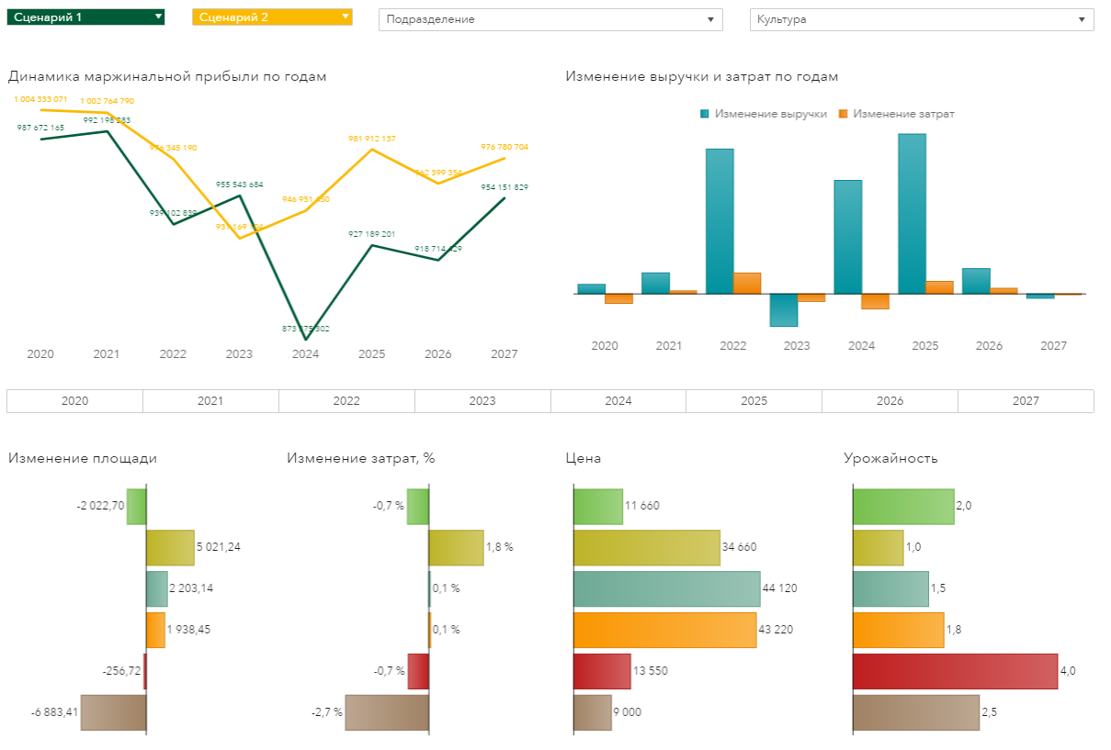
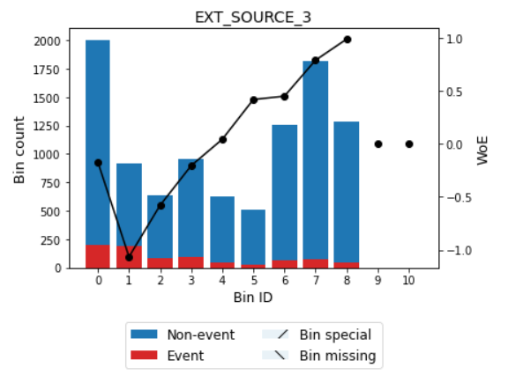
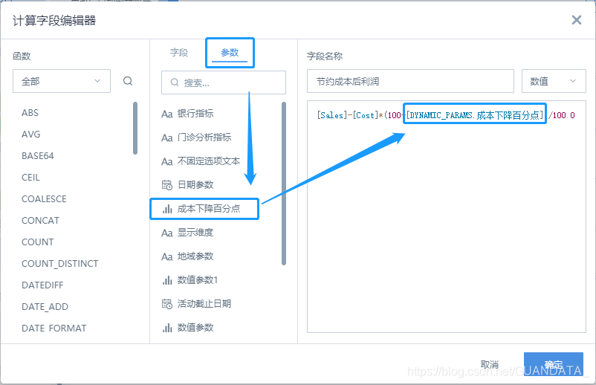
【算法示例】运用相关分析、方差分析及回归分析的应用，研究待分析变量之间的关系，并通过相关性系数、检验统计量或回归表达式以刻画变量之间的关系。
问题1：验证不同温度下，对EEF的影响？
问题2
问题3
问题4
问题5
1
2
3
连续变量分析
类别化分析
结论报告呈现
整理时间序列温度数据，对温度及EEF的数据进行单变量连续变量分析。
为更好的得出EEF最高的温度，将温度变量进行离散化，分析不同区间内的EEF变化情况，进而得出最佳温度区间。
将温度与存活率的关系通过报告的形式进行呈现，归纳出使得EEF最优的温度区间，开展后续分析，如whatif分析等。
示例
示例
示例
死淘率
X
Y
Density
温度

Slide 8

基于前期沟通，制定了详细合理的工作实施计划，PoC预计整体周期为7周，具体实施过程中采用多任务同步推进，串行和并行相结合的方式进行，有效推进项目快速落地
W0
W1
W2
W3
W4
W5
W6
W7
时间计划安排
前期准备
环境和数据准备
1周
1
1.1需求确认及数据准备
1.2 分析环境搭建
主体实施
数据质量检查
1周
2.1环控数据和生产数据盘点
1周
2.2数据完整性、准确性、有效性、一致性、时效性检验
1周
1周
2.3数据缺失率、极值、异常值检查
2.4数据质量检查报告
2
现状分析
1周
3.1变量分布分析
1周
3.2变量趋势分析及异常模式探查
效应分析
1周
4.1自变量间相关性探查
2周
1周
4.2自变量与目标变量之间影响效应分析
4.3影响效应分析结果解读
分析交付
成果分析和报表交付
3
1周
5.1报告交付和现场汇报

